Slide 1
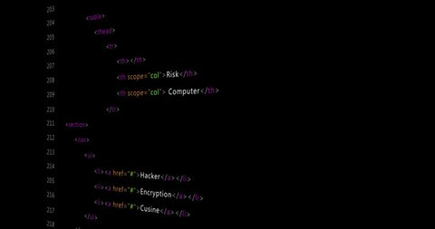
COURSE MANAGEMENT SYSTEM
学生选课管理系统
项目汇报
Student Course Selection Management System Report
2026
C++ & PostgreSQL
分层架构

Slide 2
汇报大纲
Agenda
运行成果展示
软件模型设计
01
04
系统主界面、功能模块演示、数据展示示例
实体关系模型、设计模式应用、数据流模型
关键实现难点
团队成员心得
02
05
数据库连接、数据一致性、输入验证、业务逻辑分离
三位成员的技术成长与收获分享
软件实现架构
项目总结
03
06
分层架构设计、关键技术特点、技术栈选型
成功经验、待改进之处、技术亮点

Slide 3
01 · DEMONSTRATION
系统主界面
System Main Interface
terminal.cpp
系统功能概览
系统采用控制台界面设计，提供清晰的菜单导航和友好的用户交互体验。主界面整合了六大核心功能模块，通过数字键即可快速访问各项功能。
=====================================
=========== 学生选课管理系统 ===========
=====================================
1. 学生管理（增/删/查）
2. 教师管理（新增）
学生管理
教师管理
3. 课程管理（增/删/查）
增删查操作
信息录入
4. 选课/退课管理
5. 成绩管理（录入/查询）
0. 退出系统
课程管理
成绩管理
=====================================
CRUD操作
录入查询

Slide 4
01 · DEMONSTRATION
功能模块演示
Functional Module Demonstration
01
学生管理
04
选课系统
实现学生信息的增删查操作，支持批量显示学生列表。
学生选课/退课，支持重复选课校验，确保选课数据的一致性和准确性。
=== 所有学生列表 ===
选课成功: S001 -> C001
学生ID | 姓名 | 专业
重复选课: 已存在记录
S001 | 张三 | 计算机科学
S002 | 李四 | 软件工程
05
成绩管理
02
教师管理
成绩录入、更新、查询及平均分计算，支持成绩统计与分析。
教师信息录入，自动关联课程教学，实现教师与课程的一对一绑定。
数据结构
平均分
T001
王教授
95分
87.5
教师ID示例
教师姓名
核心特性
03
课程管理
数据持久化存储
事务安全保证
课程CRUD操作，包含学分设置和教师绑定，支持课程信息的完整管理。
友好交互界面
C001
3学分
T001
完整业务逻辑
数据结构
学分设置
授课教师

Slide 5
02 · KEY CHALLENGES
数据库与数据一致性
Database Connection & Data Consistency
数据库连接管理
难点分析
解决方案
技术实现
确保数据库连接的稳定性和异常处理，避免连接泄漏和系统崩溃。
• 封装DBUtil工具类统一管理连接
class DBUtil {
• 使用try-catch捕获pqxx异常
static Connection getConnection();
• 实现连接状态检查和自动重连
static bool testConnection();
};
数据一致性维护
难点分析
解决方案
事务流程
级联删除操作容易导致数据不一致，需要保证业务数据的完整性。
• 实现事务管理确保操作的原子性
1
BEGIN TRANSACTION
• 学生/课程删除时级联清理关联记录
2
执行删除操作
• 使用外键约束和数据库事务
3
级联清理关联
4
COMMIT/ROLLBACK
ACID特性
外键约束
异常安全
原子性、一致性、隔离性、持久性
维护表间关系，防止脏数据
自动回滚，数据不丢失

Slide 6
02 · KEY CHALLENGES
输入验证与业务逻辑
Input Validation & Business Logic Separation
输入验证与异常处理
业务逻辑分离
难点分析
难点分析
用户输入错误导致程序崩溃，需要健壮的输入验证机制。
代码耦合度高，难以维护和扩展，需要清晰的架构设计。
解决方案
解决方案
• 创建InputUtil工具类进行输入验证
• 采用分层架构（领域层、数据层、控制层、表现层）
• 实现范围检查、非空校验和类型验证
• 单一职责原则，每个类负责单一功能
• 统一的异常处理机制
• 依赖注入降低耦合度
InputUtil 验证方法
分层架构优势
class InputUtil {p
1
高内聚低耦合
static int getIntRange(int min, int max);
模块独立，易于维护
static string getNonEmptyString();
2
可扩展性强
static double getDouble();
新增功能不影响现有模块
static bool isValidId(const string& id);
易于测试
};
3
单元测试覆盖率高
4
代码复用
通用功能模块化

Slide 7
03 · ARCHITECTURE
分层架构设计
Layered Architecture Design
4
表现层
3
应用逻辑层
TerminalUI类负责用户交互和界面展示，提供菜单驱动的操作方式。
Controller类处理业务逻辑和流程控制，协调各层之间的数据流转。
class TerminalUI {
class StudentController {
void showMainMenu();
void addStudent();
void handleInput();
void deleteStudent();
};
};
2
数据访问层
1
领域层
Repository类封装数据库CRUD操作，提供统一的数据访问接口。
实体类封装业务对象的基本属性和行为，是系统的核心数据模型。
class StudentRepository {
class Student {
void save(Student s);
string id, name, major;
vector findAll();
// Getters and Setters
};
};
用户请求流程
4
3
2
1
数据返回流程

Slide 8
03 · ARCHITECTURE
关键技术特点
Key Technical Features
C++11特性应用
面向对象设计
充分利用C++11的现代特性，提升代码质量和运行效率。
应用封装、继承、多态三大特性，构建可扩展的系统架构。
移动语义
封装
减少不必要的拷贝，提升性能
数据隐藏，保护对象内部状态
自动类型推导
继承与多态
auto关键字简化代码书写
代码复用，运行时动态绑定
PostgreSQL集成
异常安全
使用pqxx库进行数据库操作，实现高效可靠的数据持久化。
遵循RAII原则，确保资源的正确管理和异常的优雅处理。
pqxx库
RAII
C++的PostgreSQL官方客户端
资源获取即初始化，自动释放
连接池
异常处理
管理数据库连接，提高访问效率
try-catch块捕获并处理异常

Slide 9
04 · SOFTWARE MODEL
实体关系与设计模式
Entity Relationship & Design Patterns
核心实体关系模型
设计模式应用
一对一关系
1
仓库模式
课程 → 教师
Repository Pattern
一门课程由一位教师授课
• 隔离数据访问逻辑
• 提供统一的数据操作接口
一对多关系
2
控制台模式
学生 → 成绩
Console Pattern
一个学生有多门成绩
• 标准化的用户交互流程
• 菜单驱动的操作方式
多对多关系
学生 ← → 课程
3
工具类模式
通过选课表关联
Utility Pattern
• 复用通用功能代码
• 提高代码可维护性
数据流模型
用户输入
输入验证
业务处理
数据持久化
结果反馈
异常处理

Slide 10
05 · TEAM SHARING
团队成员心得分享
Team Member Experience Sharing
高浩然
李增海
唐吴汗
。基础核心模块（头文件 + 全局常量 + 实体类 + 工具类）
数据访问层（5 个仓库类，纯数据库操作）。
应用控制器层 + 终端 UI 层 + 主函数（业务逻辑 + 交互+总结
持续学习
团队协作
实践出真知

Slide 11
06 · SUMMARY
项目总结
Project Summary
成功经验
待改进之处
技术亮点
架构清晰
图形用户界面
完整CRUD操作
分层设计使得各模块职责分明
缺乏GUI，可考虑Qt或Web界面
全面的增删改查功能
代码规范
错误提示信息
数据一致性保障
统一的命名和注释规范
可以更加友好和详细
事务管理和外键约束
团队协作
日志系统
友好交互界面
明确分工，定期沟通
可考虑添加运行日志
清晰的菜单和操作流程
测试充分
性能优化
良好代码结构
每个功能都经过多轮测试
查询效率和并发处理
分层设计，易于维护和扩展
通过本次学生选课管理系统的开发，我们团队不仅掌握了C++与数据库的集成开发技术，更重要的是学习了软件工程的思想和方法。从需求分析、架构设计到编码实现，我们体验了完整的软件开发流程，这对我们未来的学习和职业发展都具有重要意义。

Slide 12
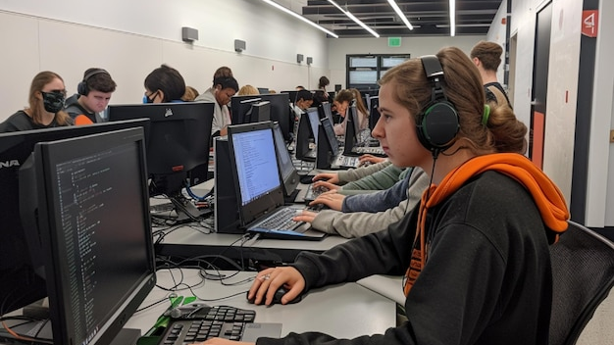
感谢观看
Thank You for Watching
2026
三人团队
C++项目
PostgreSQL

